Slide 1
Сказочное
путешествие
Ондар Валентина Санчыевна
учитель начальных классов

Slide 3
Н е к о т о р о е
Ц а р с т в о

Slide 4
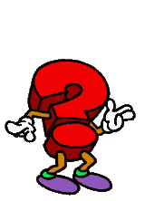
Вопросы – умники
Вопросы - умницы

Slide 5
Как зовут ослика из сказки «Винни-Пух и все-все-все»?

Slide 6
Как звали пантеру из сказки Маугли?

Slide 7
В кого превратился Гадкий утенок?

Slide 8
Как звали тигра из сказки «Маугли»?

Slide 9
Из какой сказки мышата Круть и Верть?

Slide 10
Кто помчался вдогонку за Белым Кроликом и оказался в удивительной стране?

Slide 11
Кто проучил директора кукольного театра Карабаса Барабаса?

Slide 12
На чем поехала на бал Золушка?

Slide 13
Кто самый любимый доктор у зверей?

Slide 14
В кого превратился Иванушка в сказке «Гуси-лебеди»

Slide 15
Тридесятое царство

Slide 16
Вопросы кроссворда:
1. Серый ….
2. Поросенок – друг Винни-Пуха
3. Конек- …….
4. Черепаха из сказки «Золотой ключик»
5. Пантера из сказки «Маугли»
6. Курочка, которая снесла золотое яичко

Slide 17
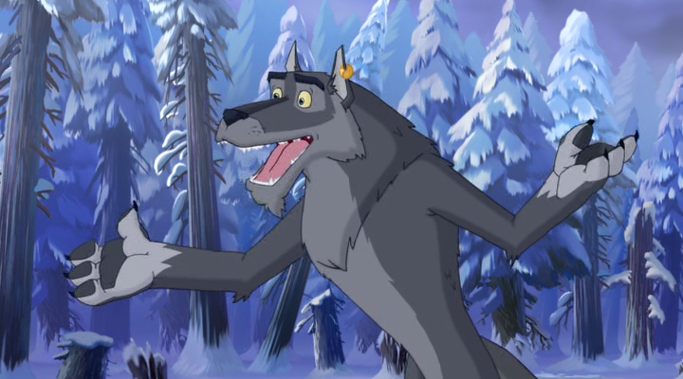
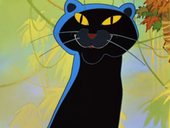
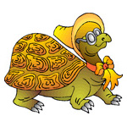
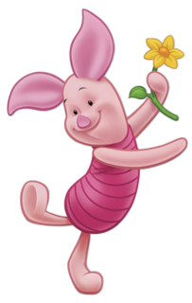
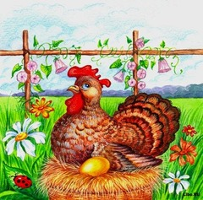
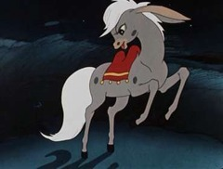

Slide 18
Тридевятое царство

Slide 19
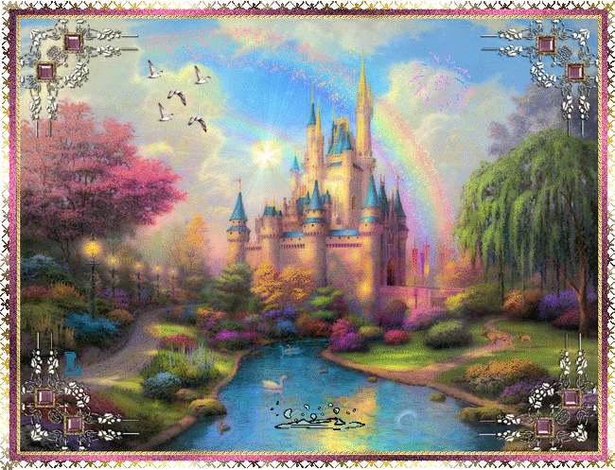
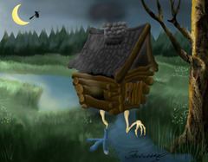

Slide 20
Спасибо за внимание!!!

